Slide 2
минутка чистописания

Slide 3
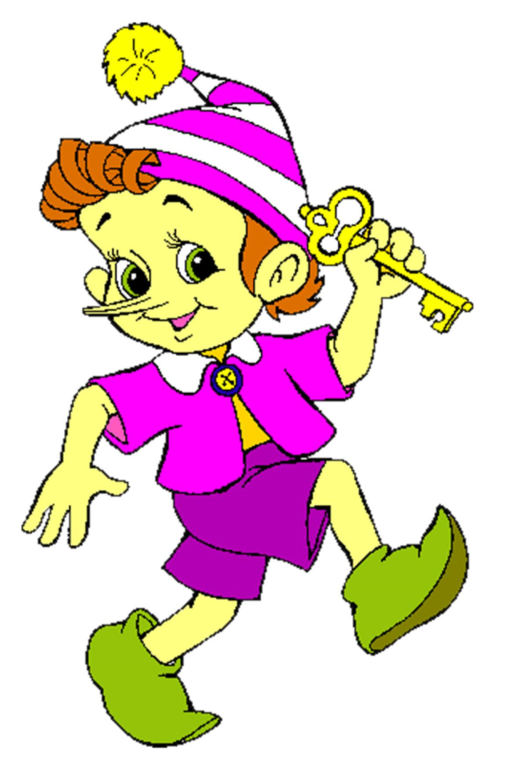

Slide 4
сорока чайник
русский
язык

Slide 5
? ? ?
КАК ПЕРЕНОСЯТСЯ СЛОВА С Ь В СЕРЕДИНЕ?

Slide 6
? ? ?
МЫЛЬНИЦА
МЕЛЬНИЦА
ПАЛЬТО
СТУПЕНЬКИ
БОЛЬНИЦА
КРЫЛЬЦО

